Slide 1
Geestelijke strijd

Slide 2
Introductie
Wat houd je dagelijks bezig en waar ben je druk mee?
Geef bij elk onderwerp aan, in hoeverre je geestelijke strijd ervaart.

Slide 3
Indeling
Het slagveld
Dagelijks gevecht
Jouw strijd

Slide 4
Het slagveld: De zondeval
De duivel probeert vanaf het begin het werk van God te verwoesten
Het is hem gelukt om Adam en Eva van de verboden boom te laten eten
De zondeval leek een succesvolle slag
God gaf de belofte van Zijn Zoon en daarmee de genade tot het eeuwige leven

Slide 5
Het slagveld: Verschillende niveaus
Sinds de zondeval is er de geestelijke strijd op aarde
Twee kanten van deze strijd:
In de hele wereld
Om jouw ziel
In het leven van de gelovige

Slide 6
Het slagveld: De kern
De duivel doet er alles aan om je bij God vandaan te houden
Hij probeert mensen te weerhouden de belofte van het tweede verbond (genadeverbond) te geloven

Slide 7
Dagelijks gevecht
Als je de Bijbel leest of een preek hoort…
De Heere komt met Zijn Woord tot jou en de duivel blokkeert je oor om het woord te horen
De duivel zaait verwarring en onrust
Hij zorgt ervoor dat je de woorden die je in de Bijbel leest, niet gelooft

Slide 8
Dagelijks gevecht
Als je bidt…
De duivel heeft een hekel aan mensen die bidden
Je bent ‘s avonds te moe om te bidden
‘s Morgens heb je geen tijd om te bidden
Het liefst een zo kort mogelijk gebed
Een hoogmoedig gebed als een farizeeër

Slide 9
Dagelijks gevecht
Als je gaat getuigen…
Evangelisatie-activiteiten vindt de duivel irritant
De duivel probeert de boodschap van het zalig worden door Jezus te ontkrachten

Slide 10
Dagelijks gevecht
En de rest…
Combineer alles met een begeerte tot de wereld
Je luistert popmuziek
Je leest (een keer) de horoscoop
Je kijkt films
Je bekijkt websites of naaktfoto’s of –video’s
Je wordt verliefd op een onchristelijk iemand

Slide 11
Dagelijks gevecht
De Heere Jezus is gekomen om zondaars te roepen tot bekering
Hij wil ons verlossen van deze vijand
Wees op je hoede voor de vele manieren van de greep van de duivel

Slide 12
Jouw strijd
De geestelijke strijd gaat om JOUW ziel
De duivel zorgt ervoor dat jij elke minuut je zondige bestaan doorzet
Hopelijk ga jij de strijd aan!

Slide 13
Jouw strijd
Opdracht om te strijden
Het ingaan door de enge poort kost strijd
Door de doop ben je verplicht de Heere als Koning te dienen

Slide 14
“Strijd om in te gaan door de enge poort!”
Mattheus 7:13-14

Slide 15
“Strijd de goede strijd van het geloof, grijp naar het eeuwige leven”
1 Timotheüs 6:12

Slide 16
“… de wereld verlaten, onze oude natuur doden en in een nieuw, godzalig leven wandelen”
Doopformulier

Slide 17
Wapen je!
“Doet aan de gehele wapenrusting Gods, opdat gij kunt staan tegen de listige omleidingen des duivels. Want wij hebben den strijd niet tegen vlees en bloed, maar tegen de overheden, tegen de machten, tegen de geweldhebbers der wereld der duisternis dezer eeuw, tegen de geestelijke boosheden in de lucht.”
Efeze 6:11-12

Slide 18
Wapen je!
We moeten vechten tegen de satan en zijn engelen
Menskracht is niet opgewassen tegen deze vijand
Paulus beschrijft hoe we ons geestelijk moeten wapenen

Slide 19
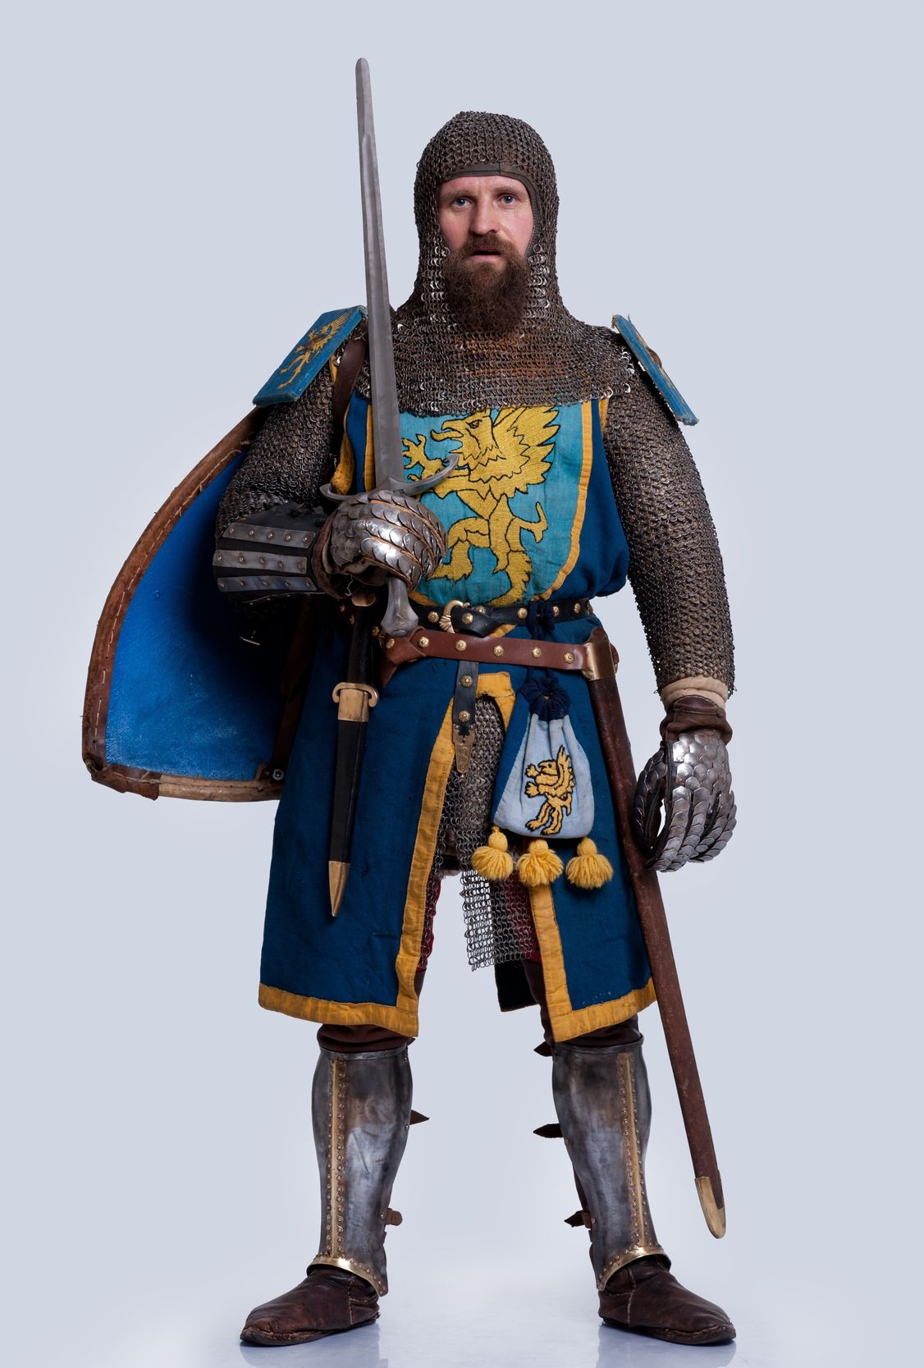
De geestelijke wapenrusting
“Staat dan, uw lendenen omgord hebbende met de waarheid…”
Een christen staat sterk als hij zich wapent met het Evangelie, met Gods Word, de Bijbel.
“… en aangedaan hebbende het borstwapen der gerechtigheid”
Een christen staat sterk als hij oprecht is, als hij geborgen is bij Koning Jezus

Slide 20
De geestelijke wapenrusting
“En de voeten geschoeid hebbende met bereidheid van het Evangelie des vredes”
Het gaat om de bereidheid om als christen je geloof te belijden, om naar andere toe getuigenis af te leggen
“Bovenal aangenomen hebbende het schild des geloofs, met hetwelk gij al de vurige pijlen des bozen zult kunnen uitblussen.”
Het geloof is de moeder-genade

Slide 21
Verwerkingsopdracht
Zoek Bijbelteksten op waarin het bouwwerk van de gemeente sterk staat
Schrijf met groene pen/stift wat de gemeente bouwt en sterker maakt
Beschrijf hoe de duivel probeert het huis van de God er onderuit te halen; schrijf dit met rode pen/stift op de muur

